Slide 1


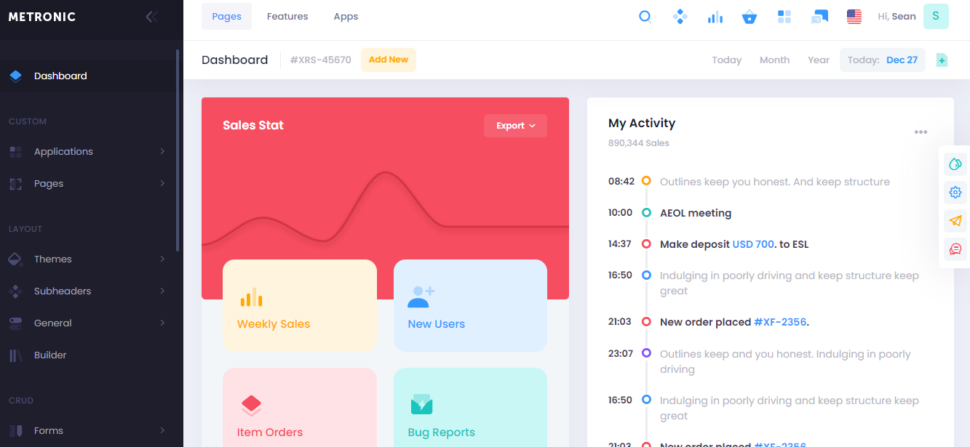

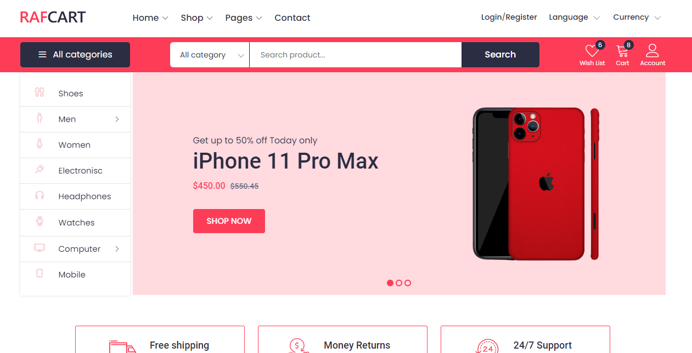
ECOMMERCE
METRONIC
RAFCART
ANGULAR

Slide 2






ARQUITECTURA API REST
ADMIN ECOMMERCE
BASE DE DATOS MYSQL
API LARAVEL
FROTEND ECOMMERCE

Slide 3


ANÁLISIS Y REQUERIMIENTOS:
Login Y Registro.
Sliders.
Categorias.
Cupones.
Productos.
Mi Cuenta (Ordenes, Dirección, Dashboard).
Carrito De Compra.
Wishlist.
Checkout.
Descuentos.
Promociones.
Reportes.

Slide 4
PRIMEROS PASOS …..
Crear proyecto en angular:
ng new ecommerce
Proyecto en Metronic (Admin):
Npm install
Npm run serve
ng generate module app-routing --flat --module=app
Crear proyecto en laravel (API):
composer create-project --prefer-dist laravel/laravel:^7.0 api_ecommerce
composer require tymon/jwt-auth

Slide 5
BASE DE DATOS PRODUCTO
CATEGORIA
Imagenes
PRODUCTO
imagen
tamaño
tipo
product_id
Name
Slug
Sku
Price_soles
Price_dólares
description
Colors
name
Sizes
Color_sizes
Size_id
Color_id
stock
Product_id
name

Slide 6
Modulo productos…..
Creación de modulo , components y routing.(Fronted)
Maquetación de la base de datos.
Creación de modelos y controladores.(Backend)
Formulario del producto.
Registro de un nuevo producto.
Lista los productos registrados.
Filtro básico de productos y eliminar producto.
Editar registro de producto.
Formulario de inventario

Slide 7
BASE DE DATOS CUPONE
CUPONES
CODE
TYPE_DISCOUNT
DISCOUNT
TYPE_COUNT
NUM_USE
PRODUCTS
4,5,6
CATEGORIES
10,11

Slide 8
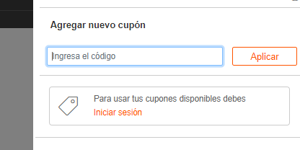
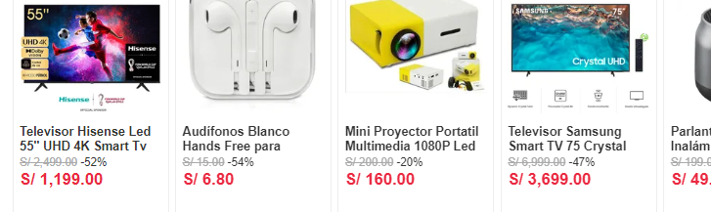
PLANCHA TV 1 [18 – 22]
REFRI 1 [20 – 23]
LAPTOP TV 2 [18 – 23]
LAPTOP ROPA 2 [20 – 23]
BASE DE DATOS DESCUENTO
DESCUENTO
CODE
TYPE_DISCOUNT
DISCOUNT
Date_from
Date_to
STATE
PRODUCT_ID
DESCUENTO_ID
CATEGORIE_ID
DESCUENTO_ID

Slide 9
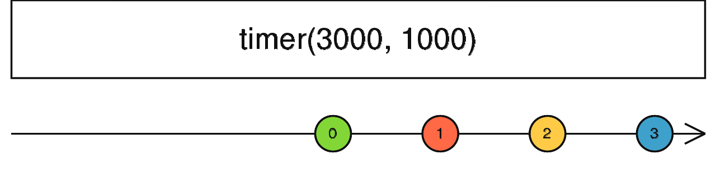
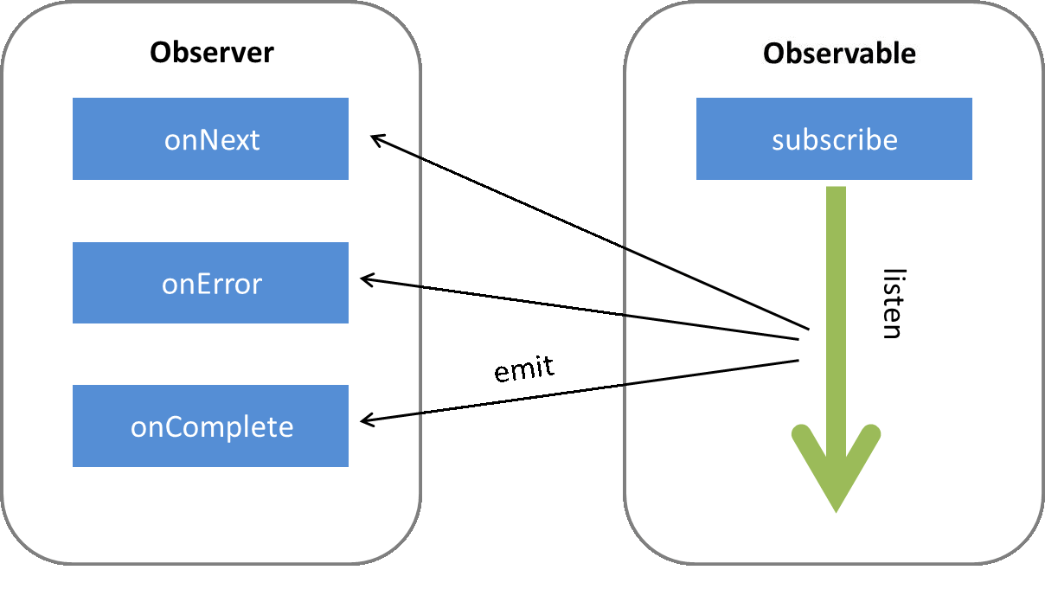
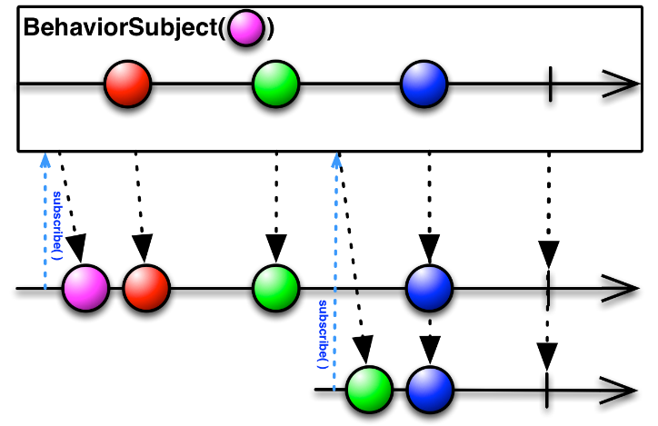
CARRITO DE COMPRA
Observable
Subjects
BehaviorSubject

Slide 10
TABLA CARRITO DE COMPRA
Cart_shops
User_id
product_id
type_discount
discount
cantidad
product_size_id
product_size_color_id
code_cupon
code_discount
price_unitario
subtotal
total

Slide 11
PROCESO DE COMPRA
Sale_address
sale_details
sale_id
product_id
type_discount
discount
cantidad
product_size_id
product_size_color_id
sales
user_id
method_payment
currency_total
currency_payment
total
price_dolar
n_transaccion
code_cupon
code_discount
price_unitario
subtotal
total
courier
tracking
precio_envio
descuento
cupon

Slide 12

REVIEW
reviews
product_id
user_id
sale_detail_id
message
ranting
https://cdn-icons-png.flaticon.com/512/1771/1771013.png

Slide 13
